Slide 1
<<PHẦN MỀM QUẢN LÝ PHÒNG TRỌ>>
Thành viên | Nhiệm vụ
1. Đặng Kiến Tường | Trưởng nhóm
2. Nguyễn Vũ Hào | Thành viên
3. Phạm Thị Thúy Nga | Thành viên
GVHD: TỐNG PHƯỚC QUAN

Slide 2
Nội dung
Giới thiệu thành viên
Giới thiệu đề tài
Demo đề tài
Khó khăn-Thuận lợi

Slide 3

Trưởng nhóm
Họ tên: Đặng Kiến Tường
Chịu trách nhiệm chính trong đề tài:
Thống nhất ý tưởng, phân chia công việc, kiểm tra sản phẩm của các thành viên, code chính
các sự kiện form.
Các form, report thực hiện:
Dịch vụ, Hóa đơn điện nước, Hóa đơn phòng,
Hợp đồng, Khách hàng , Phòng, Sử dụng dịch vụ,
Thiết bị, Thống kê.

Slide 4
Thành viên thứ 1
Họ tên: Nguyễn Vũ Hào
Chịu trách nhiệm trong đề tài:
Thiết kế và code database, viết báo cáo , làm 3 form, làm full code model và helper, powerpoint.
Các form, report thực hiện:
Đăng nhập
Giới thiệu
Chi

Slide 5
Thành viên thứ 2
Họ tên: Phạm Thị Thúy Nga
Chịu trách nhiệm chính trong đề tài:
Thiết kế giao diện tất cả các Form bằng photoshop và đưa vào java, thực hiện 3 form, làm full code dao.
Các form, report thực hiện:
Admin
Main
Loading

Slide 6
Giới thiệu đề tài
Mục tiêu ứng dụng:
Đáp ứng được những nhu cầu chủ phòng trọ.
Sau khi triển khai thành công có thể đưa vào áp dụng trong thực tế.
Tiếp thu mọi đóng góp ý kiến để có thể phát triển thêm nhiều chức năng mới.

Slide 7
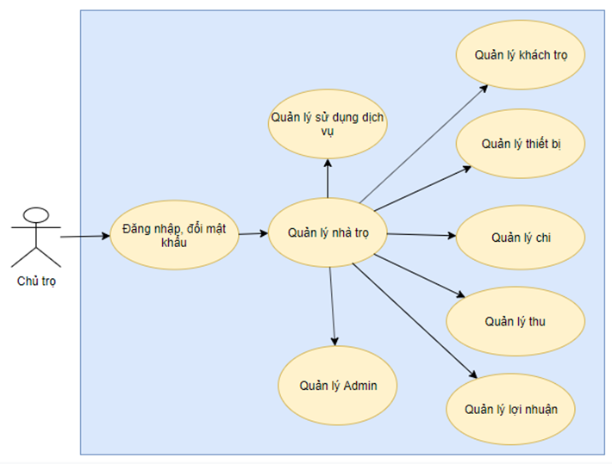
Sơ đồ use case

Slide 8
Tổ chức ứng dụng
Loading
Đăng nhập
Main
Các form quản lý

Slide 9
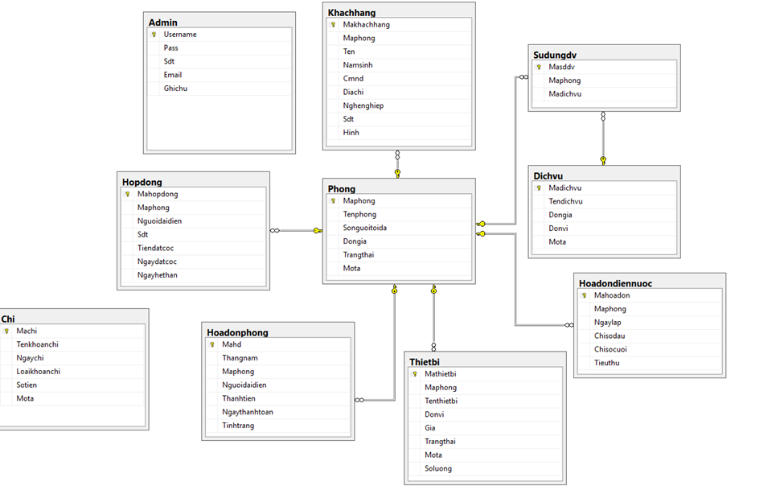
Sơ đồ quan hệ

Slide 10



Sơ đồ triển khai
U.D
Chủ trọ

Slide 11
Khó khăn – thuận lợi
Khó khăn
Chủ đề tương đối phức tạp, nhiều vấn đề phát sinh.
Thuận lợi
Trưởng nhóm đang là chủ trọ và có hơn 2 năm kinh nghiệm.
Thành viên tài năng, tâm huyết, trách nhiệm.
Sự giúp đỡ của bạn bè và thầy cô.

Slide 12

Demo ứng dụng

Slide 13


